Slide 1
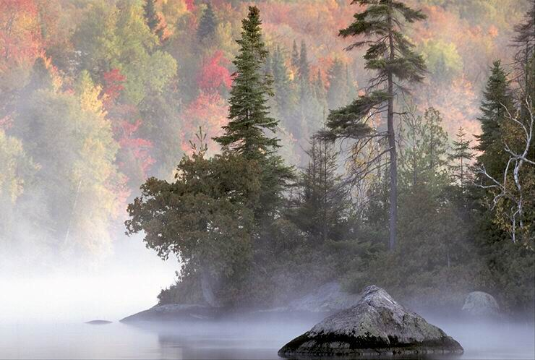

Поле, речка и трава,
Горы, воздух и листва,
Птицы, звери и леса,
Гром, туманы и роса.
Человек и время года –
Это всё вокруг …
Природа

Slide 2


"Загадки природы"
1
!
2
?
3
?
4
5
?
6
?
7
Б
8
?
9
?
10
И
11
?
12

Slide 3
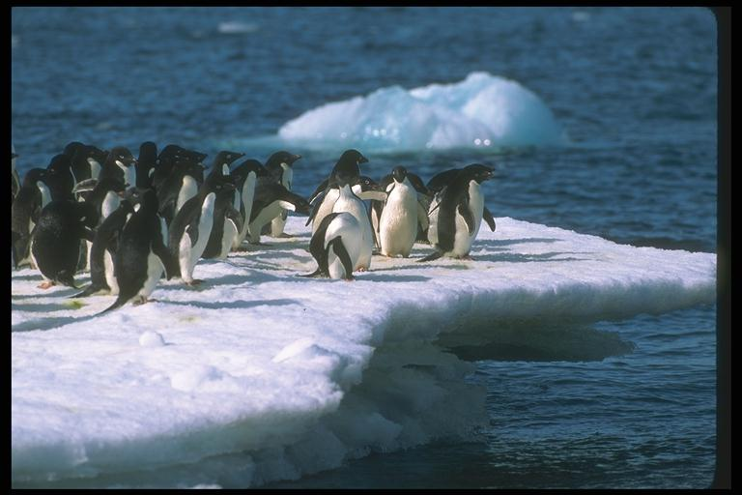
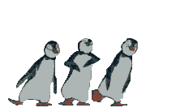
В Антарктиде живут всем нам известные
птицы - пингвины. Они, как и все другие
птицы, имеют крылья, но в отличии
от них, не летают.

Пингвины живут на севере и добывают себе пищу в море, с помощью крыльев они хорошо плавают.
Подумайте, для чего тогда
пингвинам крылья?

Slide 4
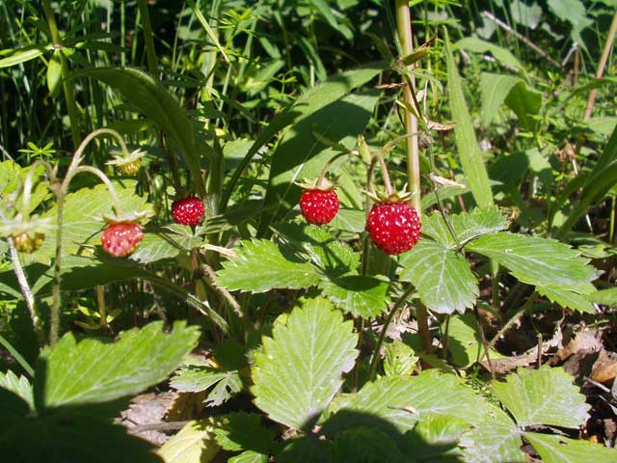

В тёмных дремучих лесах земляника встречается редко.
Зато в берёзовых перелесках - на каждом шагу.
Низкие кустики с тройчатыми листьями и длинными
стелющимися по земле побегами «усами». От этих «усов»
вырастают новые растения, а стелющиеся плети
отсыхают.
Земляника – светолюбивое растение.
В берёзовых перелесках света намного
больше , чем в дремучих еловых лесах.
Почему земляника чаще
встречается в берёзовом
перелеске, а не в дремучем лесу?

Slide 5
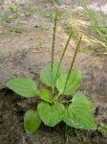
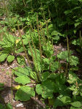

Подорожник получил своё название за то,
что он растёт вдоль дорог или прямо на
дорожках.
Подорожник распространяется семенами, которые переносятся, прилипнув к обуви человека.
Почему он облюбовал себе
такие многолюдные места?

Slide 6
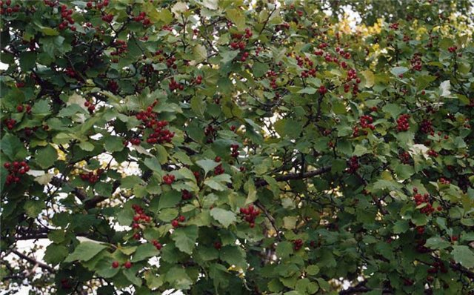

Привлекают их туда, как ни странно, колючки. Ветки боярышника усеяны шипами, это его защита.
Но защищая себя, растение и тех, кто прячется в его ветвях защищает.
Боярышник - это кустарник или деревце.
Он не примечателен и всё-таки много
маленьких птичек вьют гнёзда среди
ветвей боярышника.
Чем боярышник привлекает птиц?

Slide 7
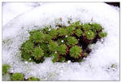

Это брусника. Брусника – вечнозелёное растение. Оно осенью не сбрасывает лис- тья и зимой под снегом остаётся зелёной.
Ягодам мороз не страшен, они становятся даже слаще.

В одной сказке злая женщина посылает в лес
маленькую девочку и приказывает ей принести
свежих ягод. Добрый волшебник помогает
девочке. Он совершает чудо, и девочка из-под
снега достаёт свежие красные ягоды.
Что это за ягода?
Почему под снегом листья
остаются зелёными
и сохраняется ягода?

Slide 8
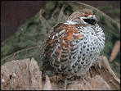
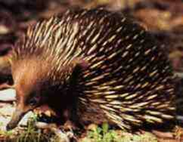
В отличие от рябчика ёж на- секомоядное животное.
В свой рацион ёж может включать также лягушек,
змей, мелких млекопитаю- щих, яйца птиц и птенцов
птиц, гнездующихся на зем- ле, а иногда ягоды.
- Люблю я, ёж, весенние цветы!
И я, рябчик, люблю: такие они яркие
да пёстрые!
- Да нет, ёж, совсем не то!
- Такие они нежные и пахучие!
- Опять, ёж, не то! Совсем не то!
- А что же тогда то?
Такие они вкусные! Особенно
незабудки, так в клюве и тают.
Не забываемый вкус!

Почему рябчик и ёж
разошлись во мнении?

Slide 9
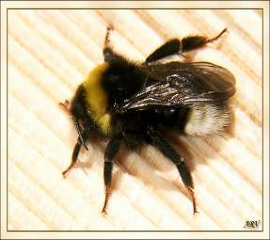
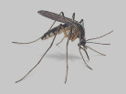
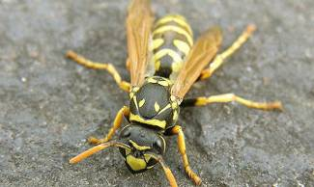
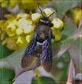
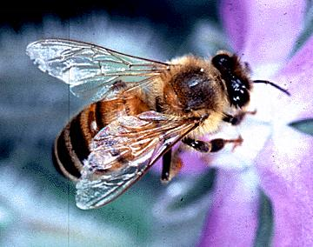

Что же происходит?
А ничего особенного: у на-секомых при полёте очень быстро трепещут крылья.
Муха делает 330 взмахов в минуту, шмель – 220, пчела, летящая с мёдом 300, а ненагруженная – 440.
Вот почему по звуку можно определить,куда летит пче- ла в улей или за добычей.

Slide 10
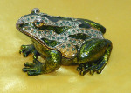
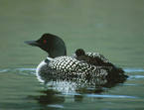

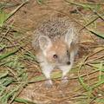
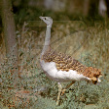
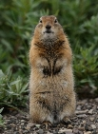
Кто что умеет.

Slide 11

Если весело живется, делай так!
Если весело живется, делай так!
Если весело живется, мы друг другу улыбнемся
Если весело живется, делай так!
Если курица клюётся – делай так!
Если курица клюётся – делай так!
Если лошадь засмеётся, а ворона распоётся
Ничего не остаётся – делай так!
Если море перельётся – делай так!
Если море перельётся – делай так!
Если соня вдруг проснётся, а лентяй за труд возьмётся,
Может, делать что придётся – делай так!
Если весело живётся – делай так!
Если весело живётся – делай так!
Если весело живётся, мы друг другу улыбнёмся,
Даже, может быть, проснёмся – делай так!
http://viki.rdf.ru/author/51/

Slide 12
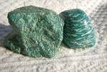
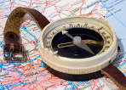
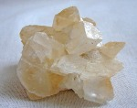

!

Slide 13
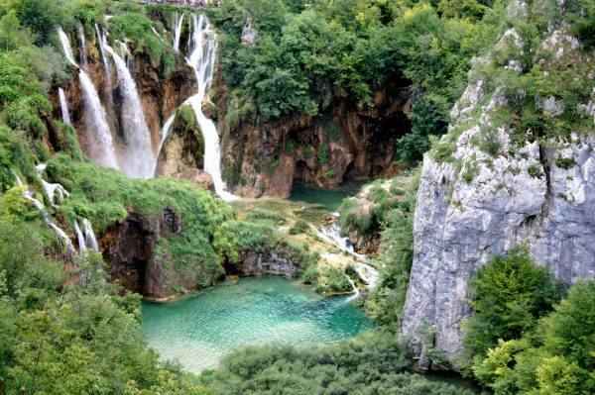
Подведём итог
Конец
Что можно предложить для сохранения природы?

